Slide 1
PHÁT TRIỂN ỨNG DỤNG DI ĐỘNG
Đề tài: Xây dựng ứng dụng bán trà sữa

Slide 2
TABLE OF CONTENTS
01
02
03
Đặt vấn đề
Giới thiệu dự án
Mục tiêu dự án
04
05
Thiết kế chức năng và giao diện
Hướng phát triển

Slide 3
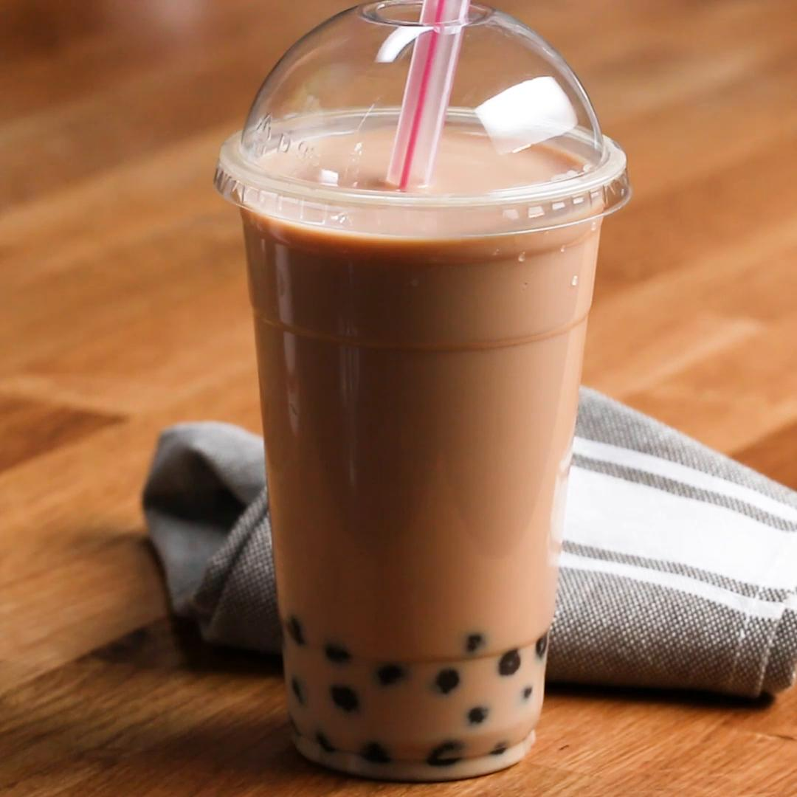
I) ĐẶT VẤN ĐỀ
Thị trường trà sữa Việt Nam đang ngày càng trở nên phổ biến hơn bao giờ hết với độ ưa thích đứng thứ hai cả nước (23% vào năm 2017).
Xu hướng và nhu cầu sử dụng điện thoại của con người ngày càng cao.
Tuy nhiên một số khách hàng không thể tìm được app mua trà sữa thích hợp.

Slide 4
II) GIỚI THIỆU DỰ ÁN
Ứng dụng TeaTime giúp bạn đặt trà sữa nhanh, gọn và lẹ với nhiều hương vị và từ nhiều thương hiệu khác nhau và trở thành khách hàng tiềm năng - có thể tiếp cận sản phẩm gần hơn.

Slide 5
III) MỤC TIÊU DỰ ÁN THEO MÔ HÌNH SMART
SPECIFIC (CỤ THỂ)
MEASURABLE (ƯỚC TÍNH)
TIMELY (THỜI GIAN CỤ THỂ)
Trả lời được các câu hỏi về doanh thu, loại trà sữa và khoảng thời gian bán trà sữa và có thể mở rộng các tính năng khác khi lượng người truy cập ổn định.
Đảm bảo được trên 15 người sử dụng mỗi tuần.
Thời gian hoàn thành: Bắt đầu từ ngày 6/5/2022; 1 tuần tìm kiếm ý tưởng, 2 tuần triển khai mô hình, 2 tuần triển khai sản phẩm.

Slide 6
ACHIEVABLE (TÍNH KHẢ THI)
RELEVANT AND REALISTIC (CÓ LIÊN QUAN VÀ THỰC TẾ)
Đáp ứng được 60% những người trẻ tuổi (dưới 25 tuổi) có xu hướng uống thường xuyên hơn.
GrabFood: 1.000.000+ lượt tải BAEMIN: 1.000.000+ lượt tải TocoToco: 100.000+ lượt tải

Slide 7
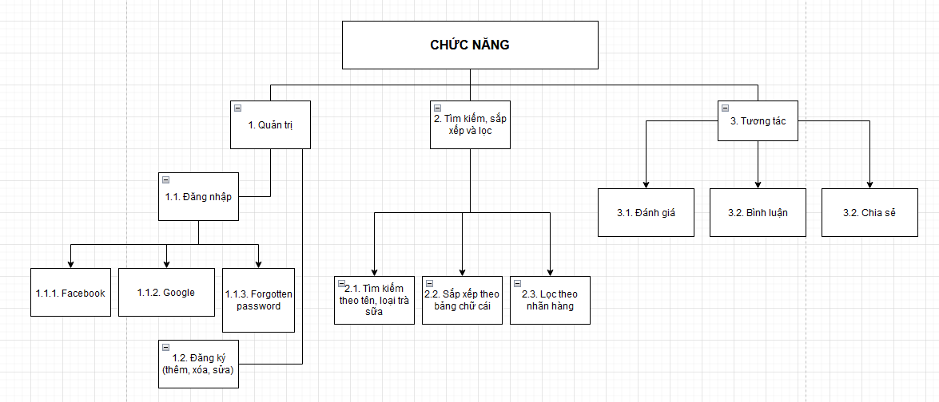
IV) THIẾT KẾ CHỨC NĂNG

Slide 8
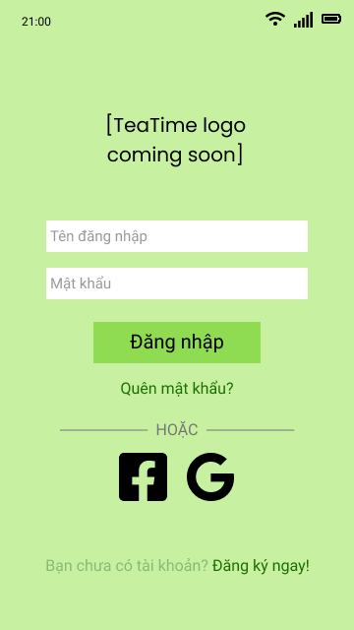
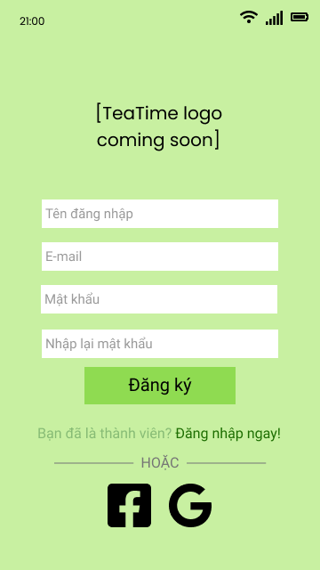
TRANG ĐĂNG NHẬP VÀ ĐĂNG KÝ

Slide 9
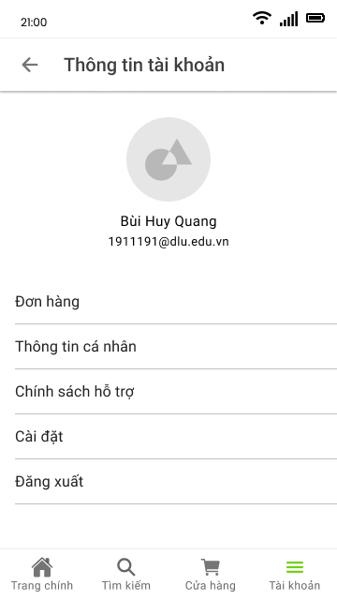
TRANG CÀI ĐẶT

Slide 10
HƯỚNG PHÁT TRIỂN
1
2
3
THIẾT KẾ GIAO DIỆN
Cải thiện và bổ sung giao diện để đáp ứng nhu cầu nhiều hơn nữa
TÍCH HỢP CHỨC NĂNG
Bổ sung các chức năng checkout và xử lý thanh toán online
CƠ SỞ DỮ LIỆU
Xây dựng nguồn dữ liệu đầu vào chi tiết hơn

Slide 11
NHỮNG NGƯỜI THỰC HIỆN
Nhóm 8:
Lê Quang Hùng (Manager)
Mai Thanh Lâm
Tôn Thất Nhật Minh
Vũ Mạnh Lam
Bùi Huy Quang (Tester)
Giáo viên hướng dẫn:
GS. TS. Phan Viết Hoàng

Slide 12
CẢM ƠN CÁC BẠN ĐÃ LẮNG NGHE!

